Slide 1
Traffic Map Device or Smart Glass Traffic Map
Mô tả
Đây là hệ thống hỗ trợ đi đường cho người tham gia giao thông với camera hành trình thông minh.
Hệ thống xây dựng phục vụ việc ghi nhận thông tin các tuyến đường qua camera và phân tích mật độ tham gia giao thông, nhằm phản hồi đến người dùng tuyến đường phù hợp vào các thời điểm khác nhau với thông tin cập nhật realtime.
Thiết bị giúp cải thiện tốc độ giao thông trong thành phố và giảm thiểu ách tắc các giờ cao điểm. Mang đến cho người dùng một công cụ định tuyến mới và hiệu quả chỉ dẫn ở góc nhìn tiện lợi hơn các ứng dụng bản đồ trên điện thoại thông minh.

Slide 2
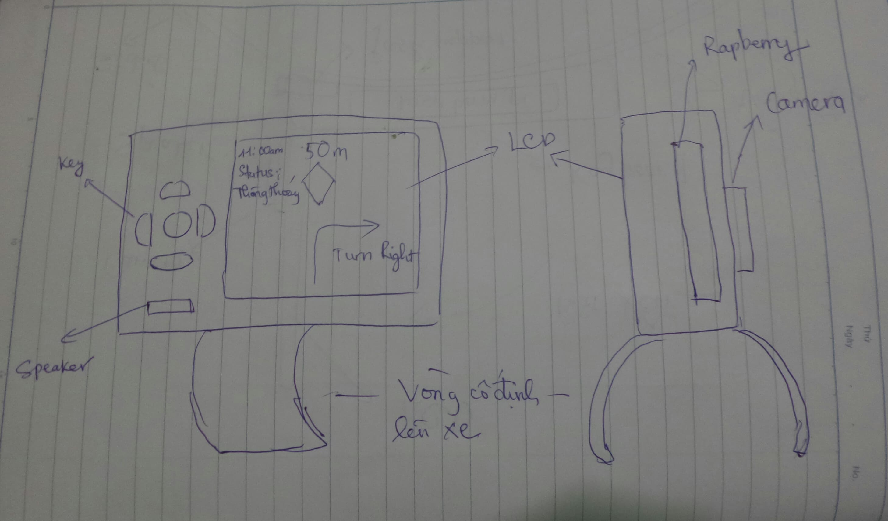
Traffic Map Device or Smart Glass Traffic Map
Bản thiết kế đầu ưu tiên trong 1 cái hộp hoặc là1 chiếc kính đeo giống google glass

Slide 3
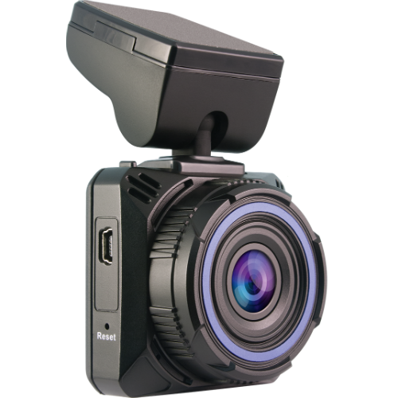
Traffic Map Device or Smart Glass Traffic Map
Hình ảnh minh họa

Slide 4

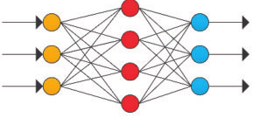

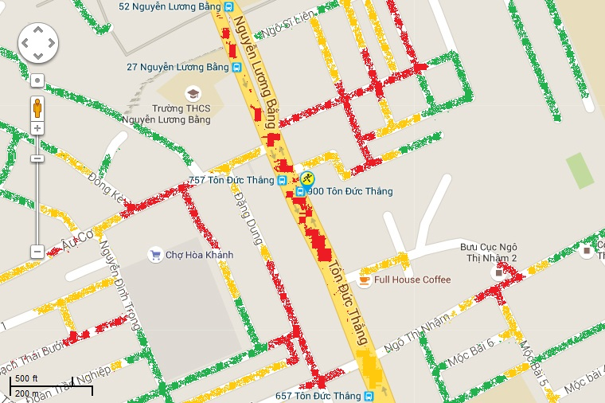
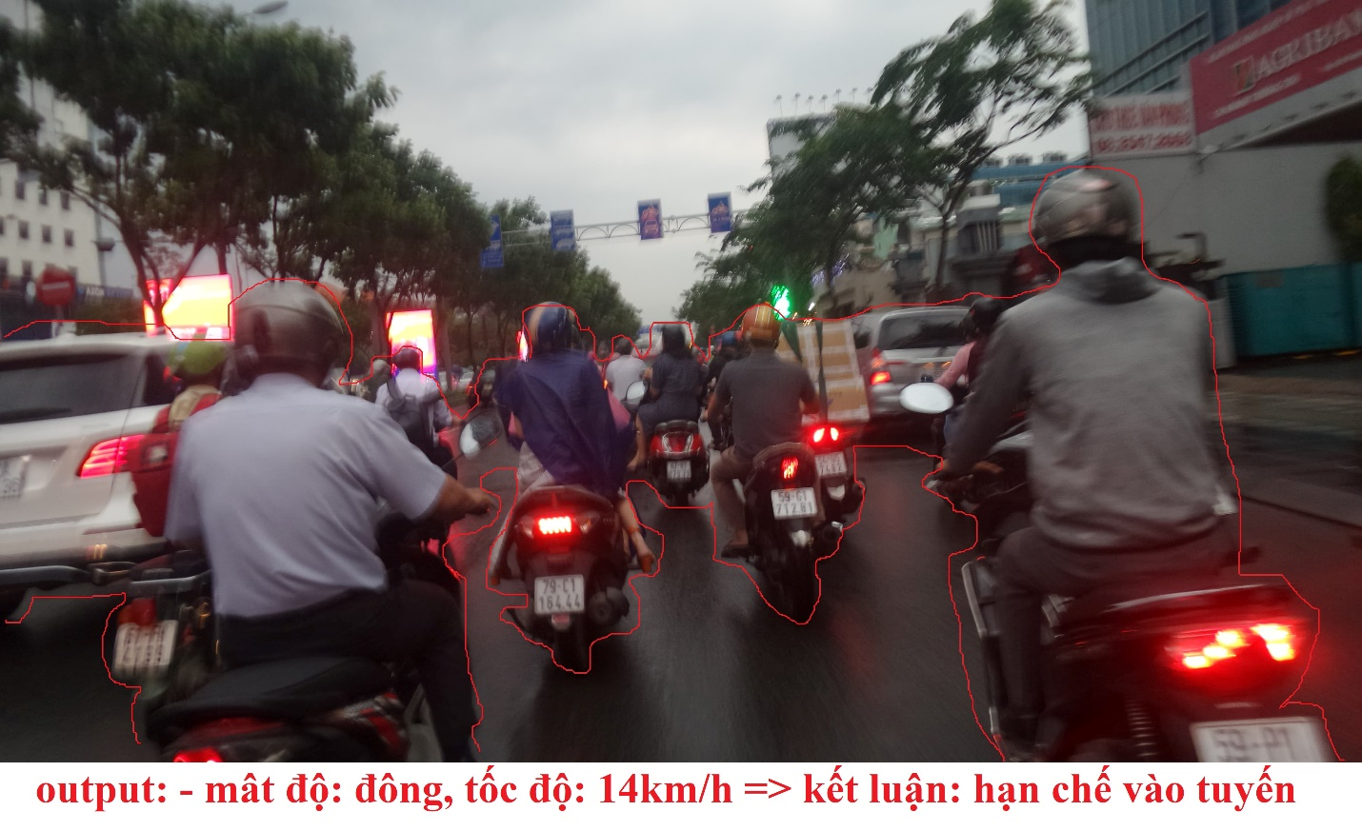
Traffic Map Device or Smart Glass Traffic Map
Mô hình hoạt động
Local GPS + Image
Veclocity + Image
user1
user3
30s
user2
Data processing
Output
Server
Show status, direct map on screen and speaker
Color map + Direct map
route state

Slide 5
Traffic Map Device or Smart Glass Traffic Map
Giải quyết vấn đề chính
Mục đích chính là cảnh báo cho những user có thiết bị hành trình biết tuyến đường sắp vào là: tốt hay không tốt.
Gợi ý tuyến đường khác để trách ách tắc.
Giúp người trong những tuyến ách tắc có thể di chuyển được vì những lượt người vào tuyến sẽ giảm hẵn nhờ được cảnh báo.
Xác định một tuyến đường mới để giải phóng nhanh chóng. (bảng đồ định tuyến + color mapping)

Slide 6
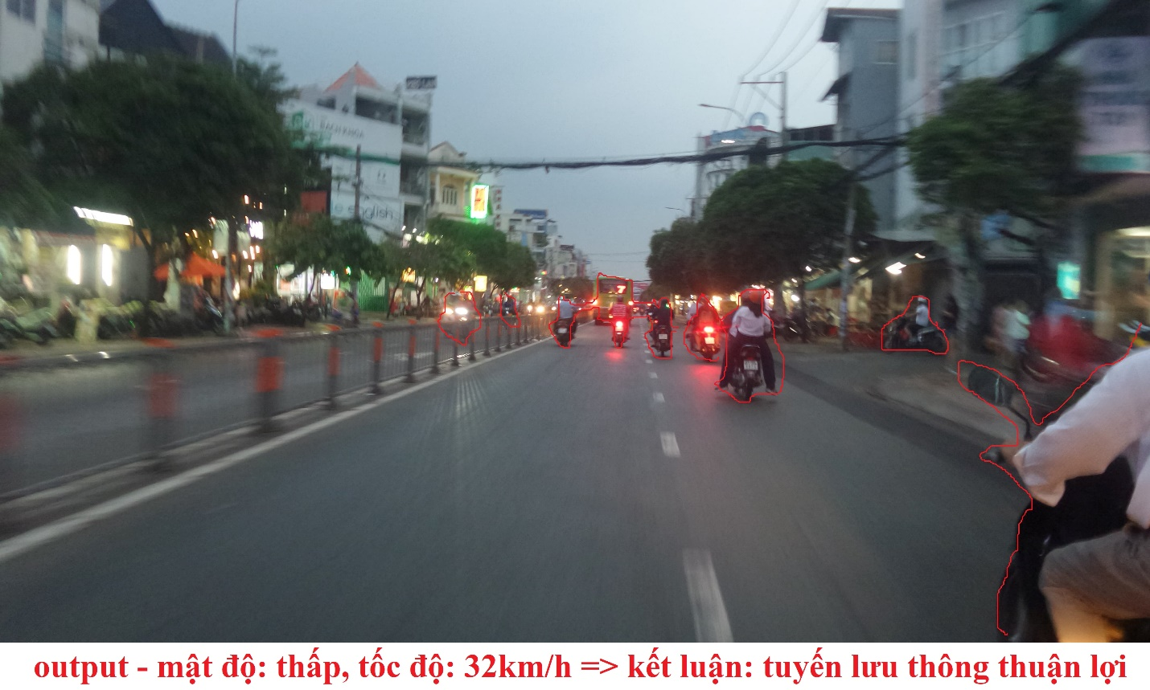
Traffic Map Device or Smart Glass Traffic Map

Slide 7
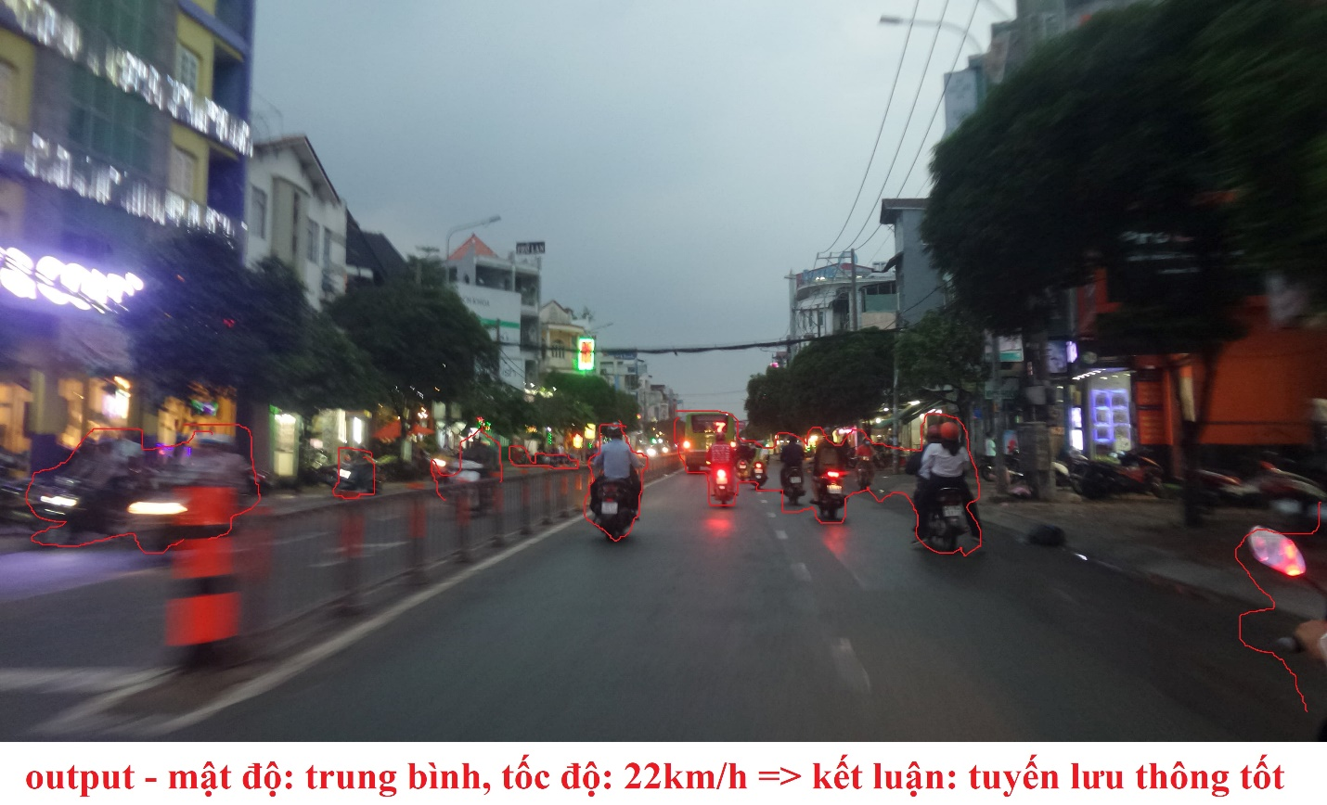
Traffic Map Device or Smart Glass Traffic Map

Slide 8
Traffic Map Device or Smart Glass Traffic Map

Slide 9
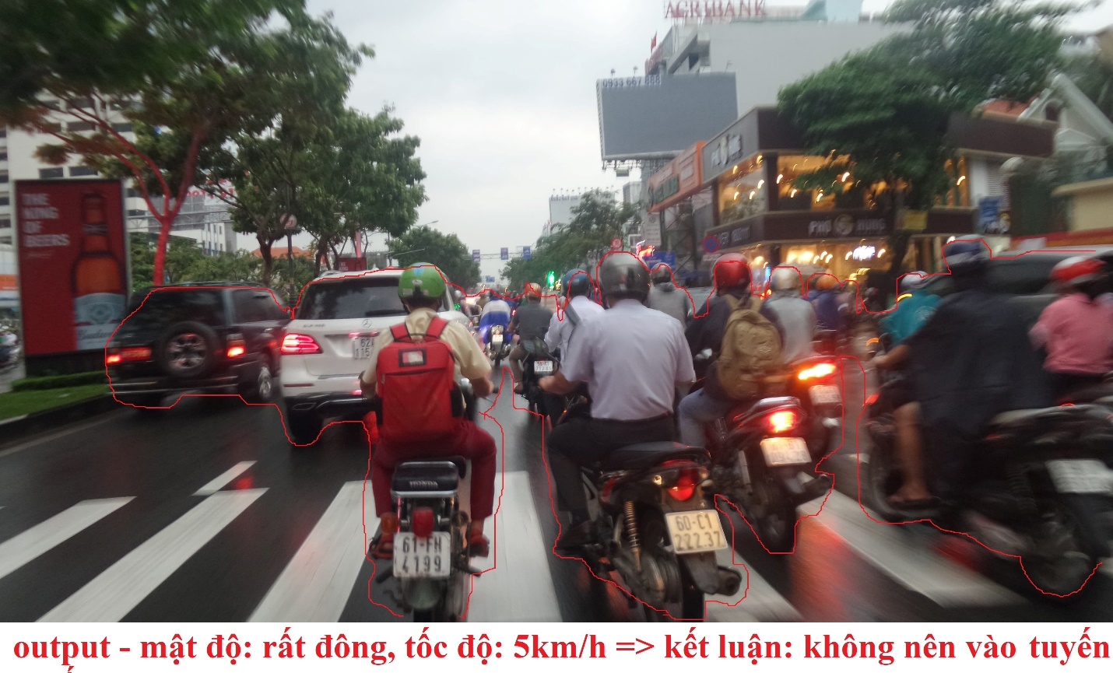
Traffic Map Device or Smart Glass Traffic Map

Slide 10
Traffic Map Device or Smart Glass Traffic Map
Color mapping

Slide 11
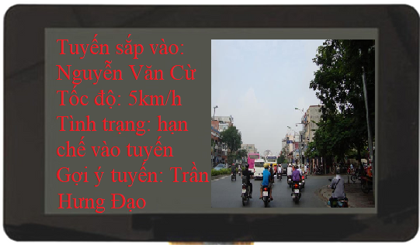
Traffic Map Device or Smart Glass Traffic Map
20m
Trạng thái và gợi ý tuyến mới trên device

Slide 12
Traffic Map Device or Smart Glass Traffic Map
Các thiết bị cần thiết và đặt mua
+ Bộ xử lý chính, máy tính nhúng Raspberry + PC support xử lý từ xa nếu cần: Đã có
+ Camera chuyên dụng cho Raspberry 8MP: Chưa có (giá tầm 600k) mua dễ ở Việt Nam
+ Vẽ mô hình 3D và in: Handle được
+ Màn hình LCD + kính: Chưa có (giá tầm 400k) mua dễ ở Việt Nam
+ Định vị GPS: Chưa có (giá tầm vài trăm) mua dễ ở Việt Nam (nhưng chưa cần cho ngay)
+ Keyboard: Chưa có (Rẻ) mua ở Việt Nam hoặc tự DYI
+ Speaker: Đã có

